Slide 1

NVDLA硬件调研
沈蔚炜
2017.11.23

Slide 2
CMAC框图

Slide 3
MAC数据流

Slide 4
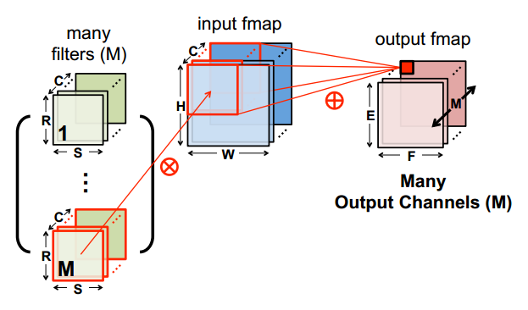
CMAC解读
一个mac对应：
C=64（input channel）M=8（output channel）
RS按照时间展开
CM按照空间展开
如果实际C<64
RS也可以在空间展开

Slide 5
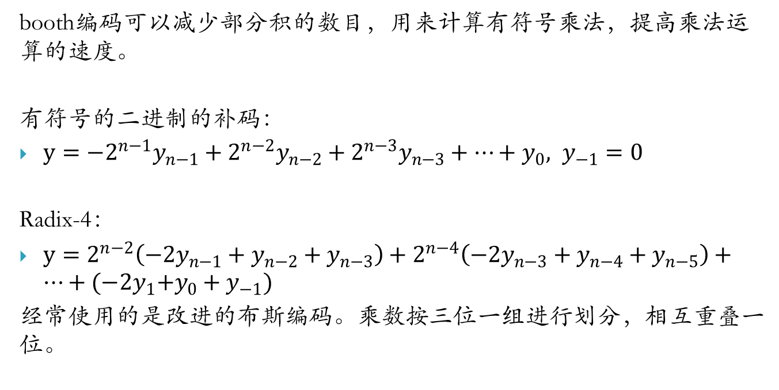
Booth编码
booth编码可以减少部分积的数目，用来计算有符号乘法，提高乘法运算的速度。
有符号的二进制的补码：
$y={−2}^{n−1}y_{n−1}+2^{n−2}y_{n−2}+2^{n−3}y_{n−3}+…+y_{0}, y_{−1}=0$
Radix-4：
$y=2^{n−2}\left({−2y}_{n−1}+y_{n−2}+y_{n−3}\right)+2^{n−4}\left({−2y}_{n−3}+y_{n−4}+y_{n−5}\right)+…+{(−2y}_{1}+y_{0}+y_{−1})$
经常使用的是改进的布斯编码。乘数按三位一组进行划分，相互重叠一位。

Slide 6
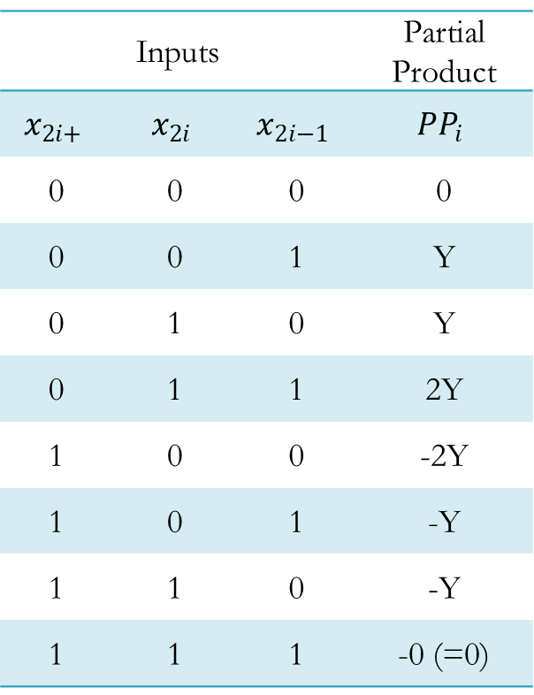
Booth编码
Inputs |  |  | Partial Product
$$x_{2i+}$$ | $$x_{2i}$$ | $$x_{2i−1}$$ | $${PP}_{i}$$
0 | 0 | 0 | 0
0 | 0 | 1 | Y
0 | 1 | 0 | Y
0 | 1 | 1 | 2Y
1 | 0 | 0 | -2Y
1 | 0 | 1 | -Y
1 | 1 | 0 | -Y
1 | 1 | 1 | -0 (=0)
0111_1110可分为：
01(1)，11(1)，11(1)，10(0)
10(2x)，00(0x)，00(0x)，-10(-2X)
即为1000_00-10 (-1是负1)

Slide 7
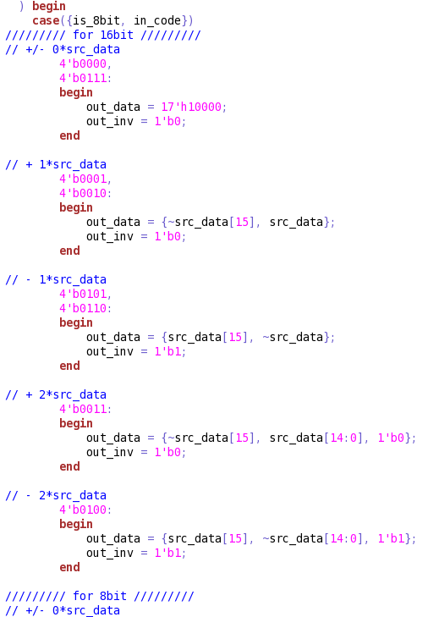
Booth编码-NVDLA
在这个非标准booth里：
正数为17'h1_xxxx
负数为17'h0_xxxx
符号位取反：
为了将正或者负的部分积统计为正数，这样的话扩展的时候只需要高位补0不需要对负数补1。
这么做的后果是需要对每个部分积都减去17‘h1_0000，才是正确的值。
对于整个mul而言，8个部分积对齐后：
INT16需要减去32’h5555_0000
INT8需要减去16‘h5500

Slide 8
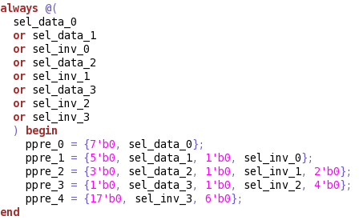
Booth编码-NVDLA
booth编码完成后，进行对齐操作
同时对booth编码过程中*-1(-2)的进行加1，因为在booth编码过程中只是取反没有加1

Slide 9


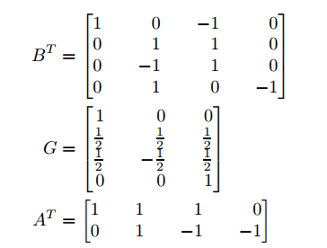
Winograd
Winograd公式：
其中，g为输入的kernel filter，d为输入的input feature

Slide 10
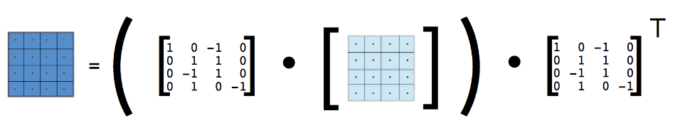
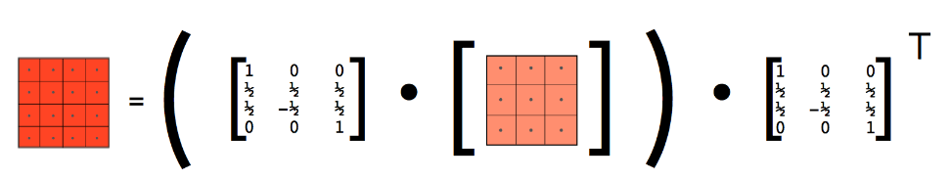
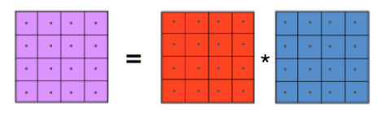
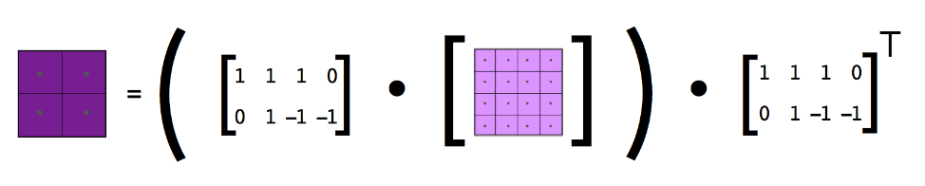
Winograd
对input feature进行变换
对kernel filter进行变换
两者点乘
最终结果

Slide 11
THANKS !
沈蔚炜
2017.11.23

